Slide 1

PHÒNG GIÁO DỤC VÀ ĐÀO TẠO LONG BIÊN
TRƯỜNG MN ĐÔ THỊ VIỆT HƯNG
Tiết Ôn: Ôn các số điện thoại khẩn cấp
Lứa tuổi: 4 – 5 tuổi
Giáo viên: Nguyễn Mỹ Chinh

Slide 2

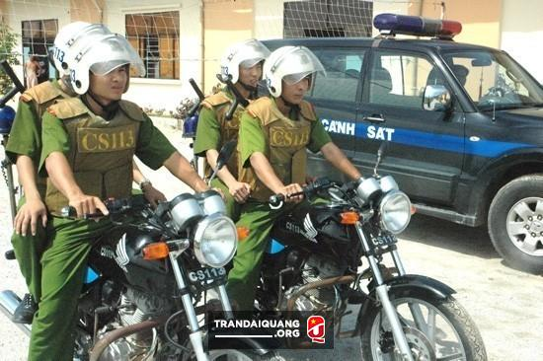
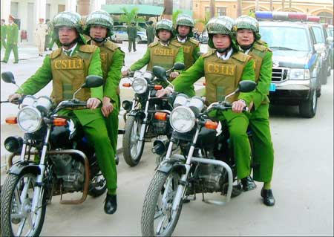

Slide 3

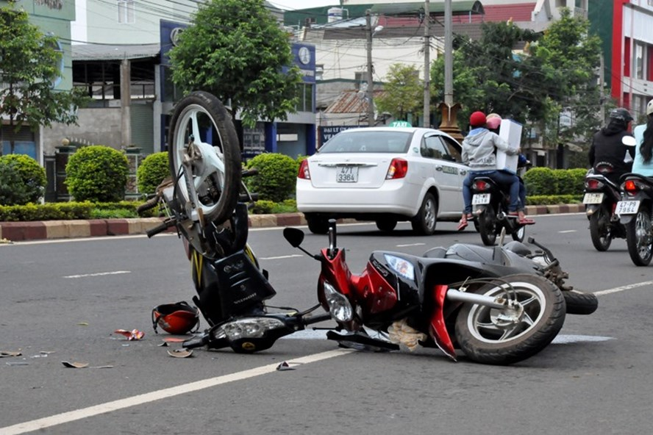
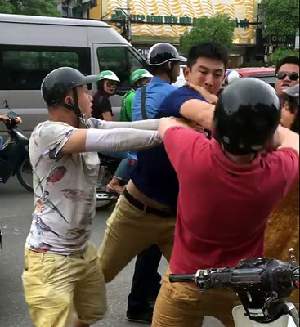
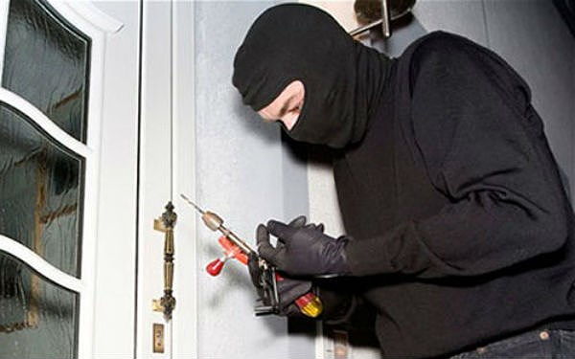

Slide 4

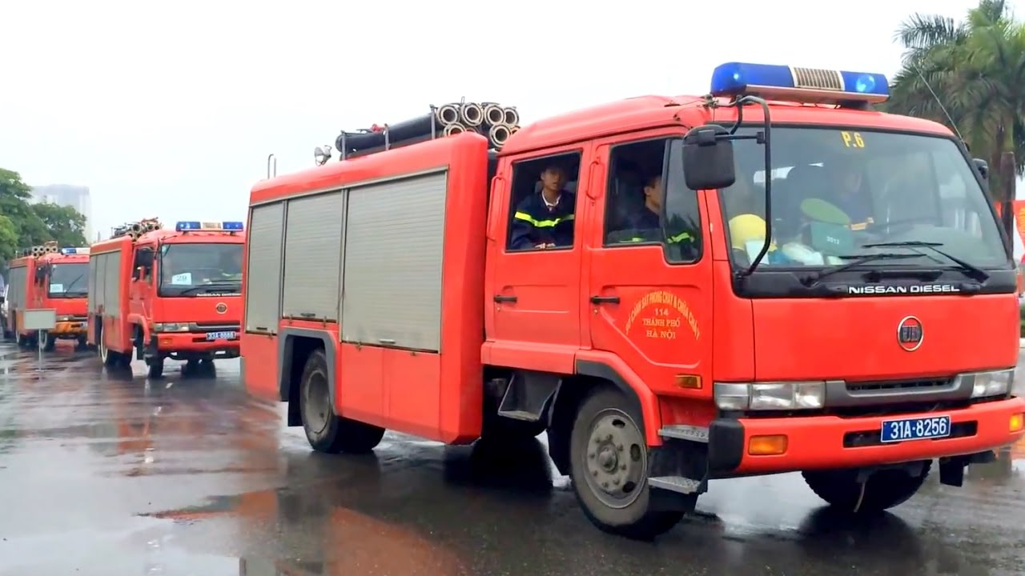

Slide 5

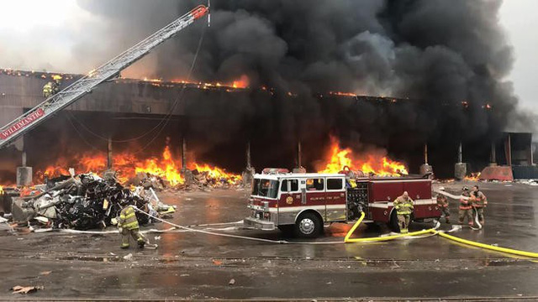
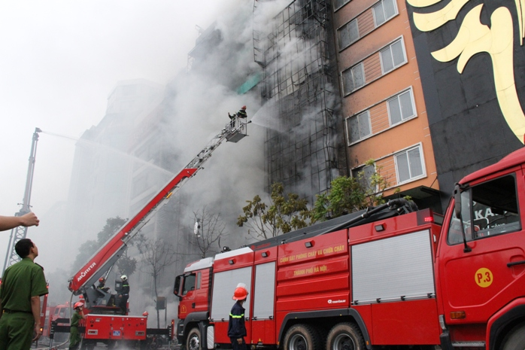
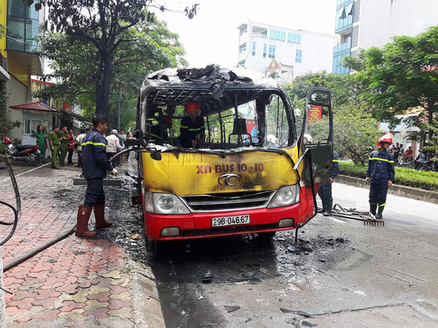

Slide 6

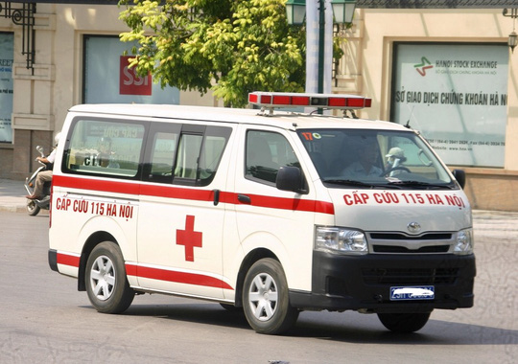

Slide 7

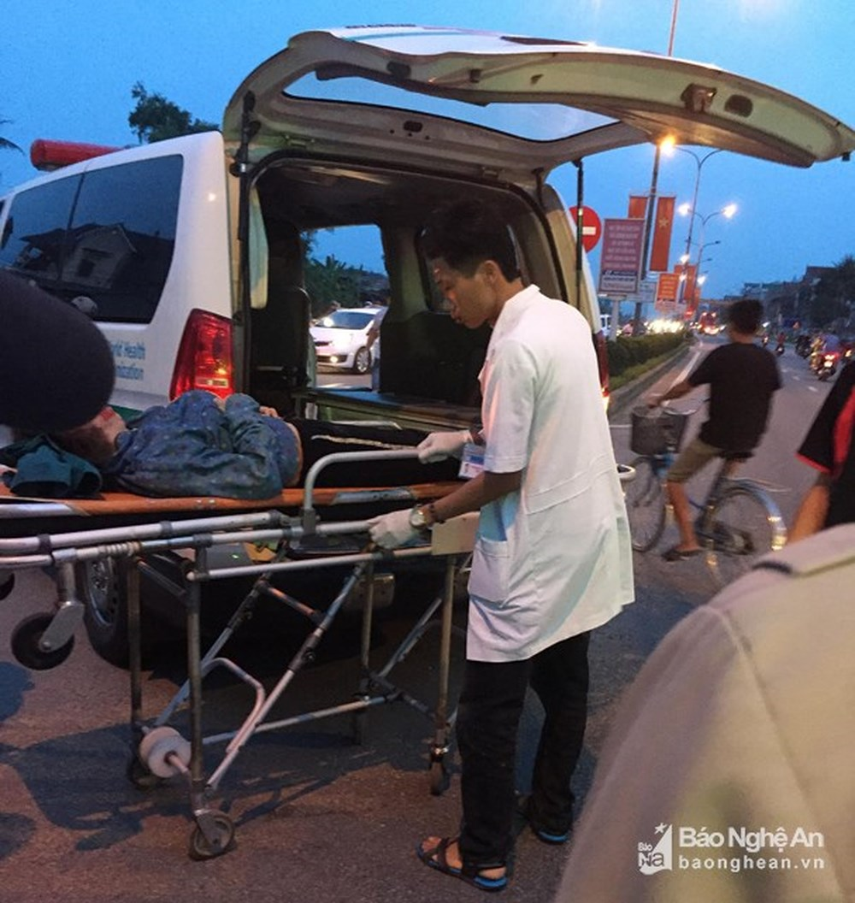
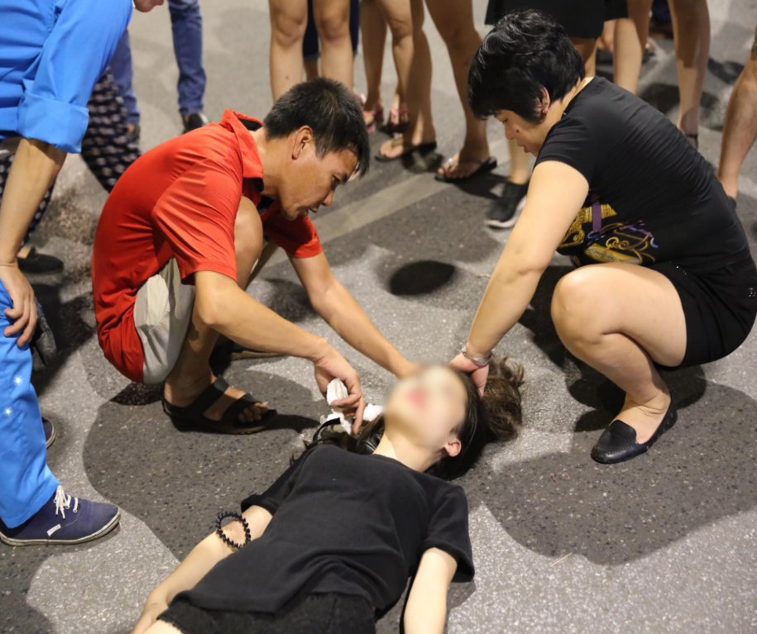
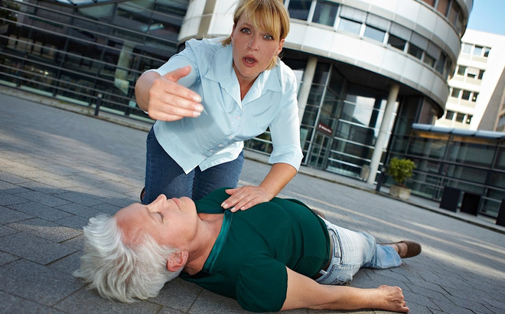

Slide 8
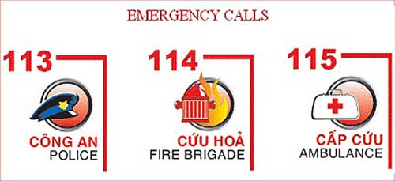

Slide 9

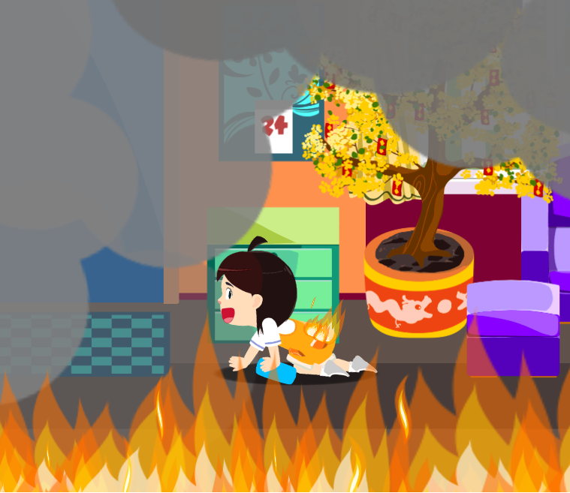
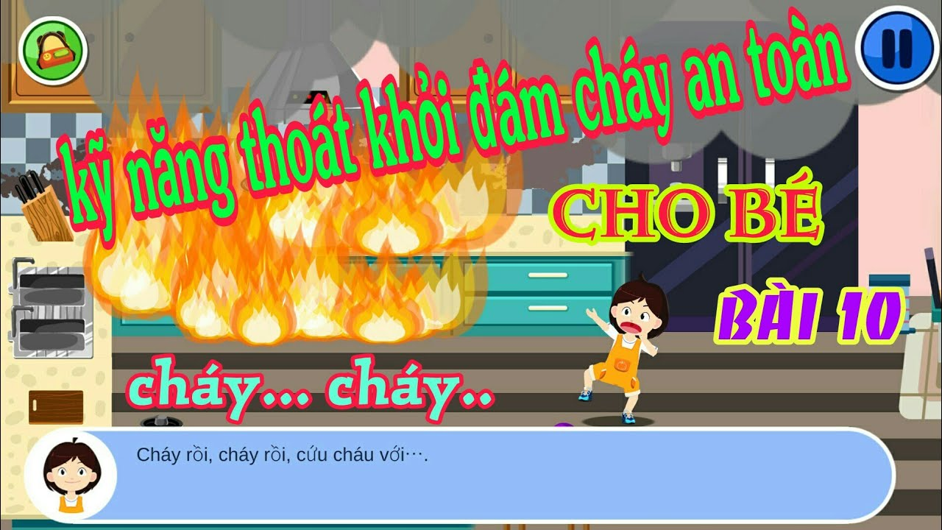


Tình huống 1: Khi con đang ở nhà 1 mình mà bỗng xảy ra cháy thì con sẽ làm gì?

Slide 10
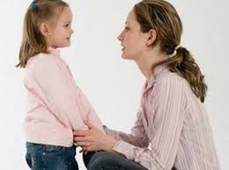

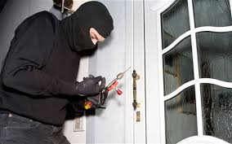
Tình huống 2: Con đang chơi trong phòng thì nhìn qua cửa sổ thấy nhà hàng xóm bị kẻ gian đột nhập để trộm đồ con sẽ làm gì?

Slide 11
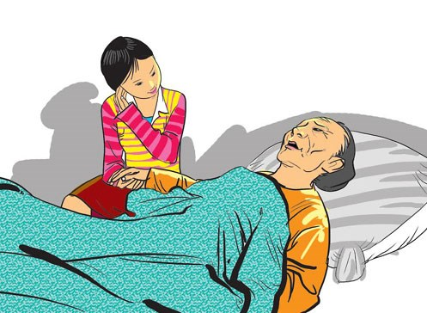

Tình huống 3: Bố mẹ bạn Vân dặn bạn ở nhà chơi với bà, nhưng không may bà bị ngã mà hàng xóm lại không có ai. Bạn Vân sẽ phải làm gì trong tình huống này?

Slide 12

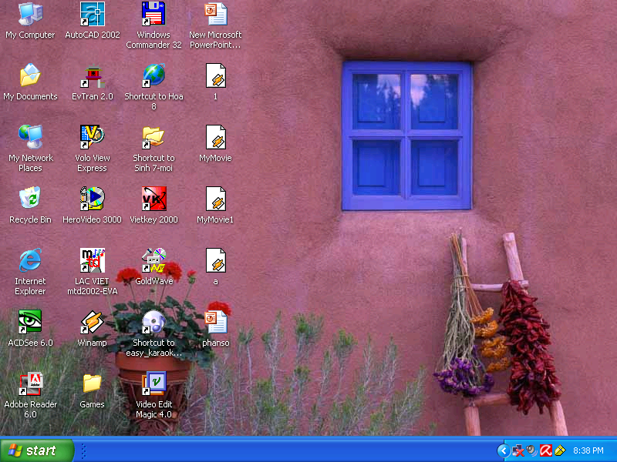
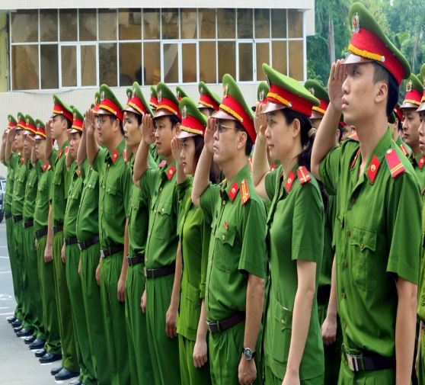
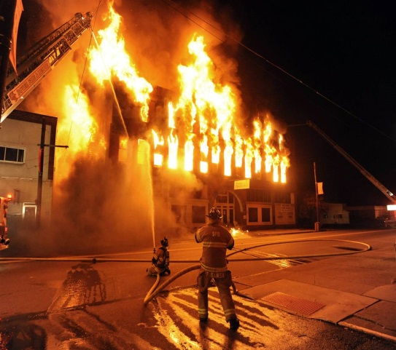




1
2
3
4
5
6

Slide 13
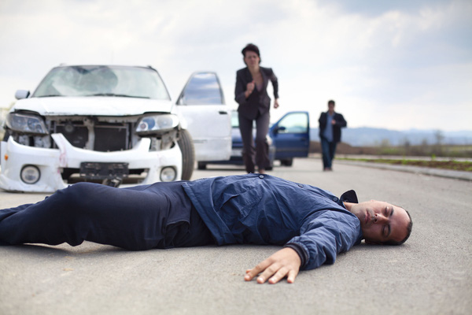
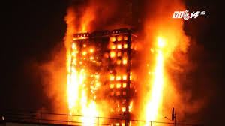
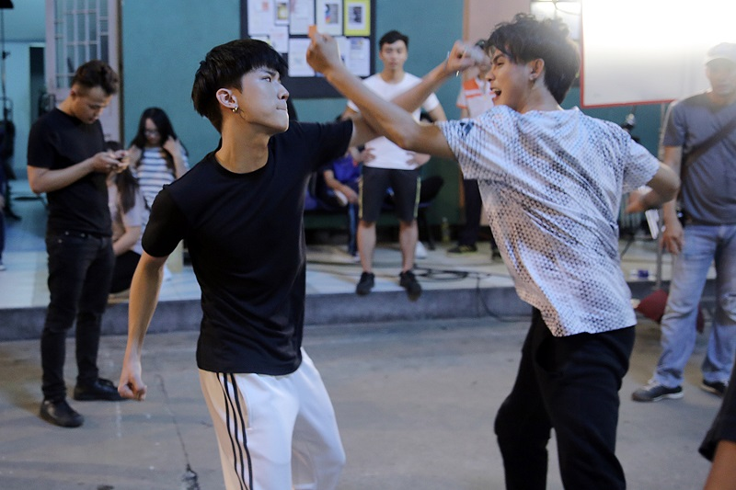

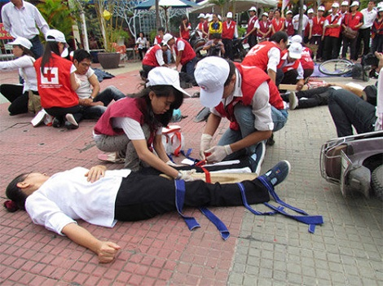


Slide 14

Xin chân thành cảm ơn!

